Slide 1

Český jazyk pro 4. a 5. ročník ZŠ
VY_32_INOVACE_14_PŘÍSLOVCE
Petra Koutná

Slide 2
P Ř Í S L O V C E
Příslovce jsou slova neohebná, vyjadřují bližší okolnosti dějů, předmětů a vlastností.

Slide 3
Otázky, kterými se ptáme na příslovce jsou příslovce.
vyjadřuje ptáme se příklad příslovce
místo Kde? Odkud? zde, zleva, daleko..
Kudy? Kam? blízko, nahoře..
čas Kdy? Odkdy? brzy, zítra, loni..
způsob Jak? rychle, dobře, tiše..
příčinu Proč? proto
míru vlastnosti Jak moc? tak, velmi, dost..

Slide 4
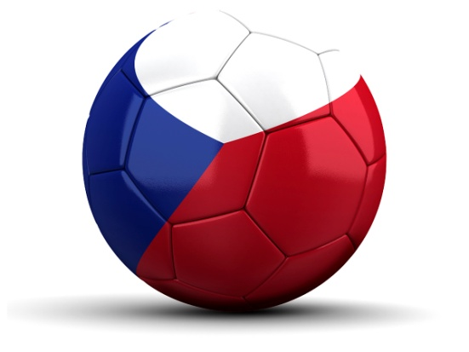
Většina příslovcí se tvoří od přídavných jmen.
pěkná pěkně
český česky
rychlý rychle

Slide 5
Obrázky jsou z webové galerie
http://office.microsoft.com/cs-cz/images/?CTT=6&ver=14&app=powerpnt.exe

